Slide 1

Визитная карточка
2\4 класс - комплект

Slide 2


Slide 3


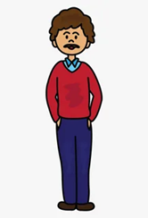
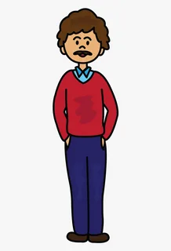
10 семей
Нина
Таня
Настя
Нина
Маша
Оля
10 мам
Алла
Катя
Света
Люда
Серёжа
Саша
Паша
Саша
6 пап
Дима
Олег

Slide 4


Семейный стаж
11 лет 12 лет(3) 13 лет(2) 18 лет 25 лет

Slide 5

Возраст наших мам
31 год 33 года 34 года 36 лет 38 лет 39 лет 42 года 43 года 48 лет
Средний возраст – 38 лет
Вывод: наши мамы всегда молодые!

Slide 6

Возраст наших пап
33 года 35 лет(2) 46 лет(2) 47 лет
Средний возраст – 40 лет
Вывод: наши папы тоже молодые!

Slide 7



Количество детей в семьях
1 ребёнок (2) 2 детей (5) 3 детей (2) 5 детей (1)
Всего детей – 11
Вывод: «Дети – цветы жизни!»

Slide 8
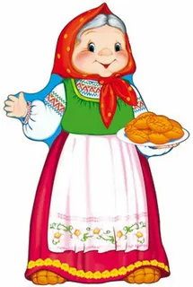
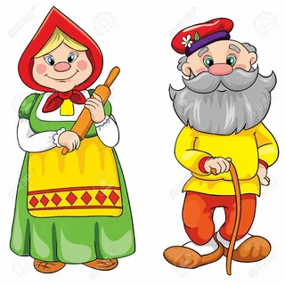


Кто еще проживает в семье?
+
3
1

Slide 9



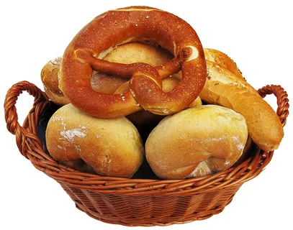



Любимые занятия всей семьёй

Slide 10




Любимый семейный праздник

Slide 11



Питомцы
12
7
2

Slide 12
Семейные поездки
3 дня
д. Кашино
1 день
Каргополь, Вытегра,
Кириллов, Горицы, Петрозаводск
2 дня
п. Пяльма,
г. Кондопога
г. Великий Новгород
2 недели
п. Ново-Стеклянное
1 неделя
г. Санкт -Петербург
2 недели
г. Петрозаводск
10 дней
г. Вознесенье

Slide 13

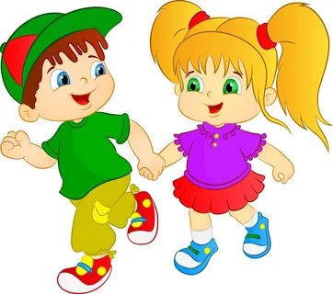
Родители радуются, когда их дети…
Убираются и помогают
Хорошо учатся
Поют, играют и смеются
Здоровые и весёлые
Счастливые
Слушаются маму

Slide 14


Дети радуются, когда их родители…
Покупают сладости
Дарят им подарки
Гордятся своими детьми
Дома вместе
Радуются и не ругаются
Выдают телефон на выходных
Разрешают купаться и дают карманные деньги
Довольны заслугами детей

Slide 15


Наша семейная гордость
Прадедушка Егор Дмитриевич
Прадедушка Иван Васильевич
Прадедушка Михаил
Дружная семья
Разносторонние дети
Родные, которые служили и сейчас служат
Мы русские
Учёба, когда дети получают хорошие отметки

Slide 16


Slide 17


